Slide 1
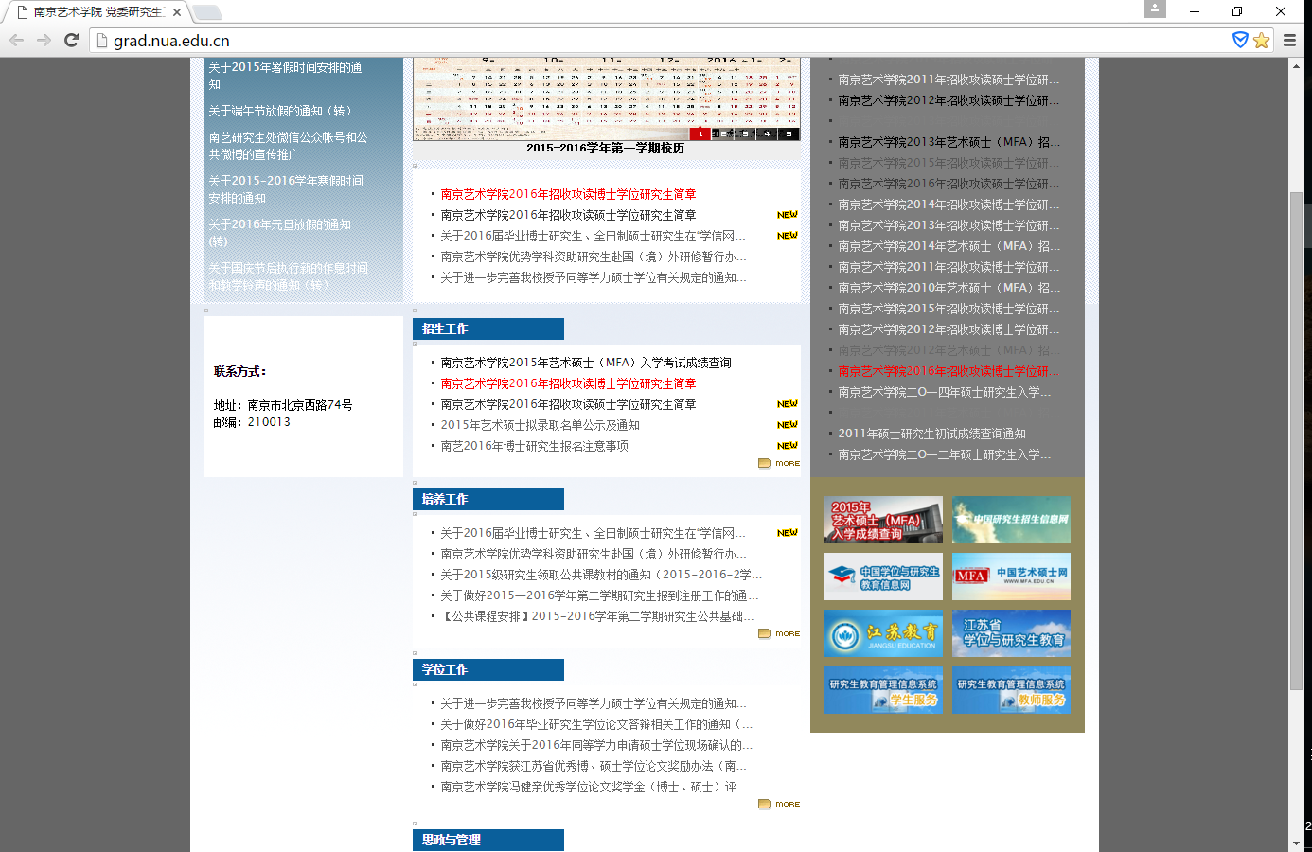
登陆南艺研究生处网站，右下角图片链接即为“学生服务”入口

Slide 2
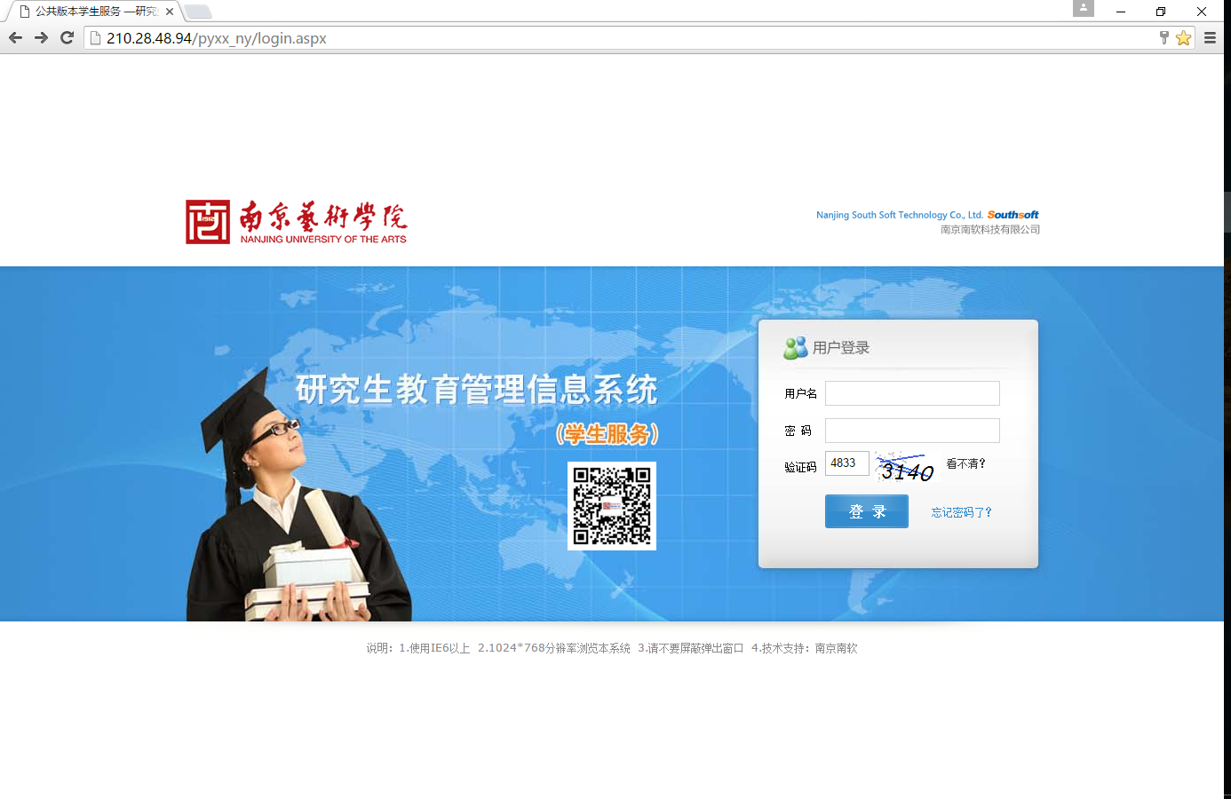
输入用户名（学号）、密码（生日八位数）、验证码，点击登陆。
Tips：初次登陆时密码为学号,如果忘记密码，请联系管理员重置密码。

Slide 3
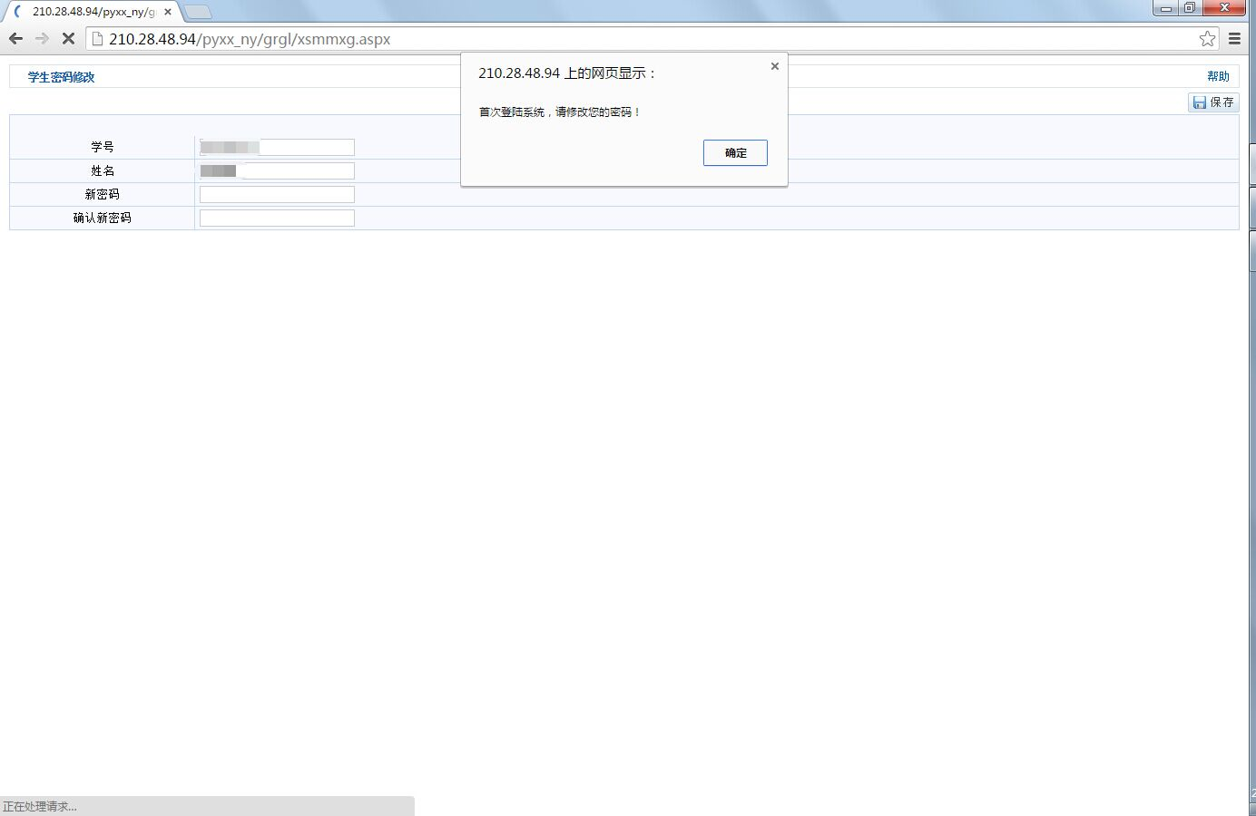
1、首次登录需要修改密码，密码需
包含字母和数字且不少于10位。
2、修改密码后需要提交注册方能报名

Slide 4
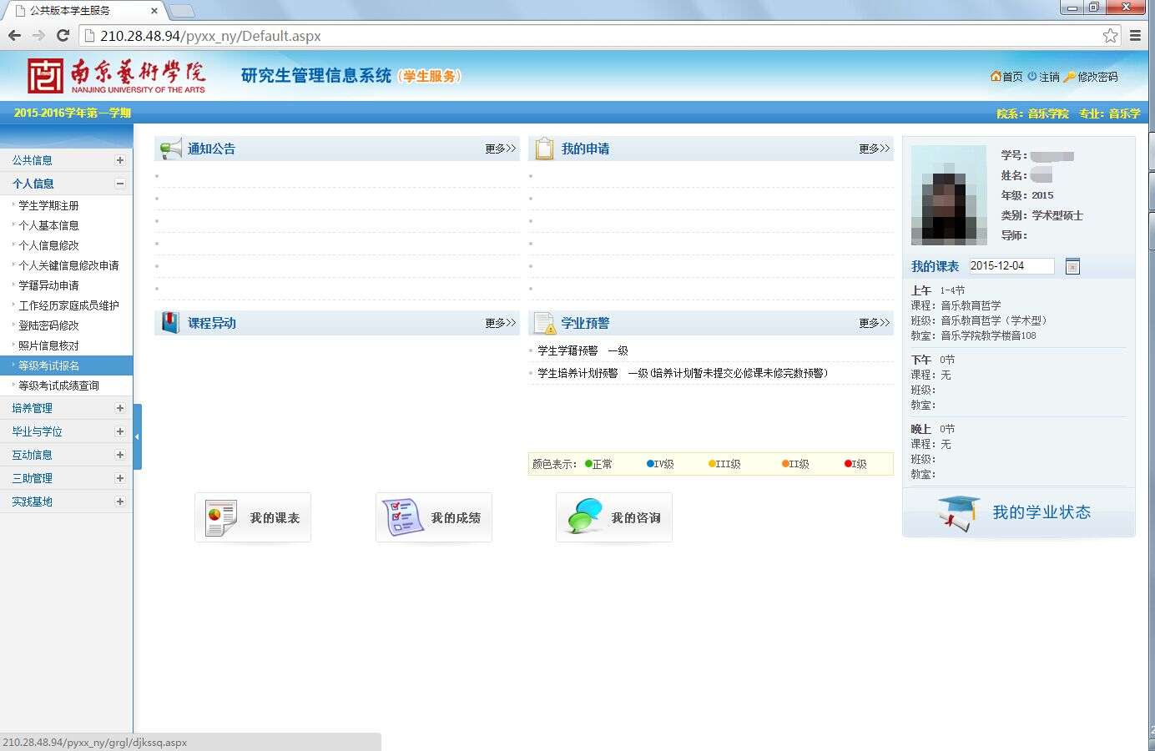
选择“等级考试报名”

Slide 5
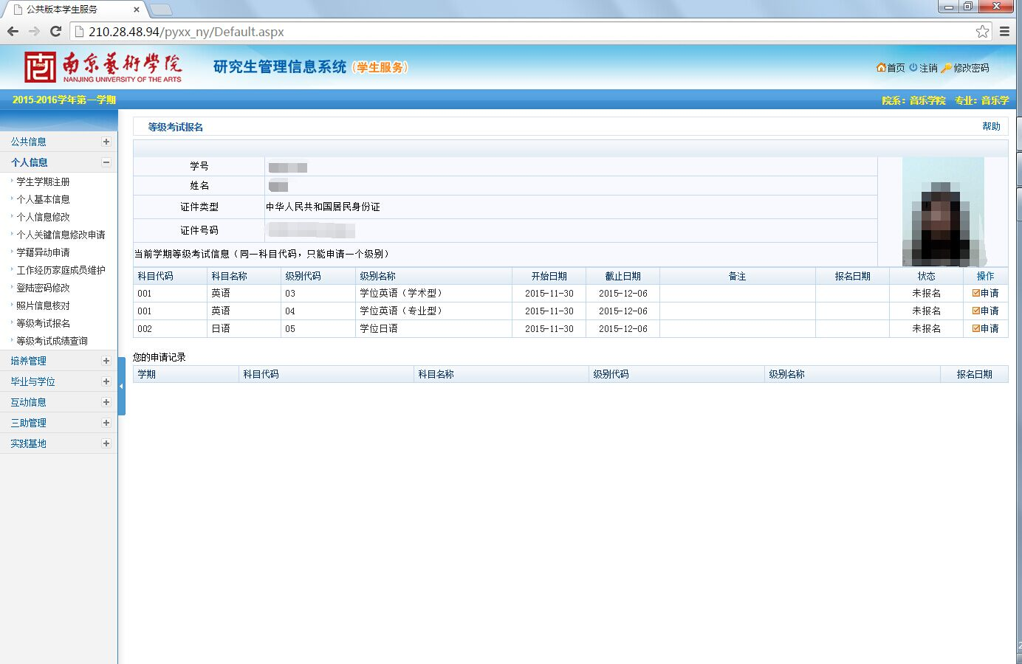
选择所对应的考试，
单击其后“申请”

Slide 6
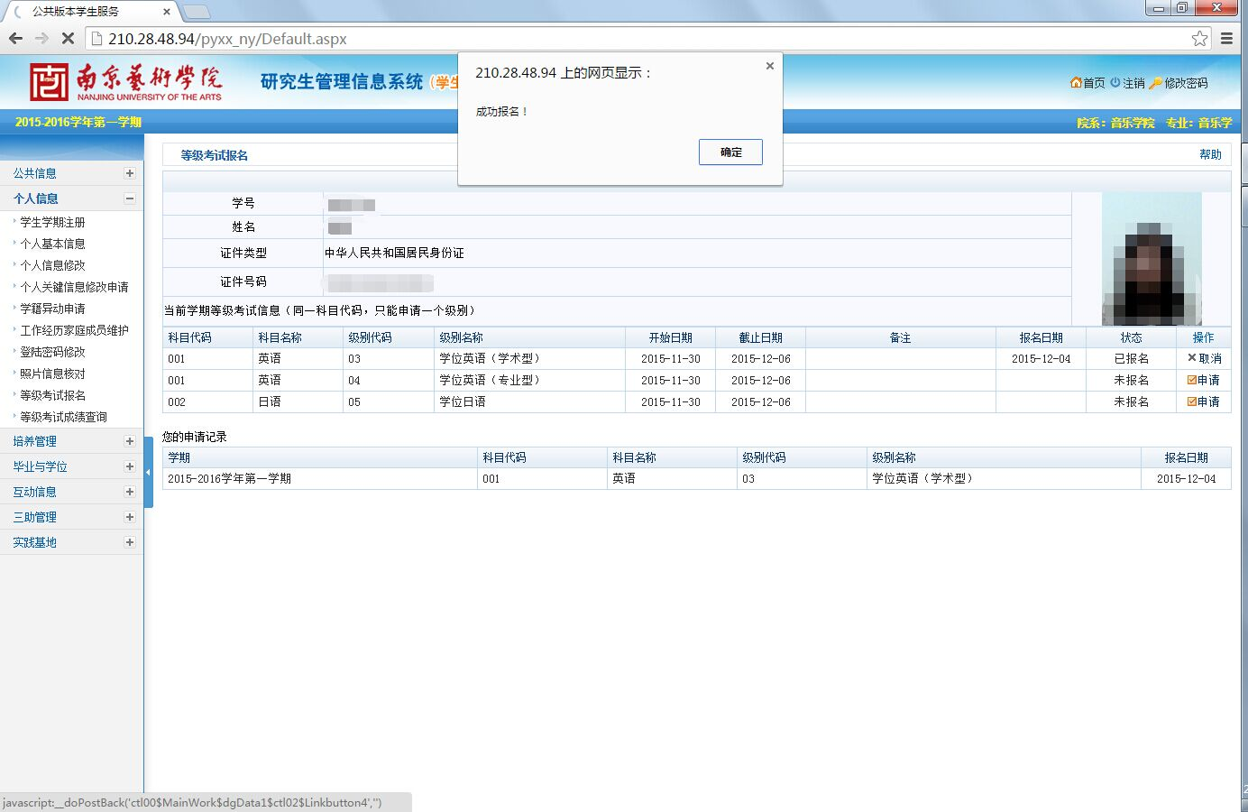
此标示“报名成功”

